Slide 1


Wrike
Universidade Autónoma de Lisboa
Licenciatura Informática de Gestão
Bruno Fernandes - 30004461
Alexandre Alves - 30004455
Docente – Prof. António Cabeças
Ferramenta de gestão de projetos

Slide 2


Agenda
Introdução
Enquadramento
Custo
Acontecimentos Relevantes
Como Funciona?
Apresentação da Ferramenta
Video
Vantagens e Desvantagens
Vantagens e Desvantagens
Segurança
A ferramenta é segura?
Conclusão
Avaliação dos utilizadores

Slide 3
Enquadramento
A plataforma Wrike foi desenvolvida em 2007 (versão beta) pela empresa Wrike Inc. , como resultado das necessidades do fundador Andrew Filev e da sua equipa
Principal Objetivo – colaboração entre equipas e gestão de projectos
Foi desenvolvimento em integração com e-mails sendo este um dos seus principais recursos
Recursos Principais:
Plano de atividades em tempo real
Diagrama de Gant dinâmico
Partilha de arquivos e edição online
Gestão da carga de trabalho e acompanhamento de tempo
Aplicação disponível para iPhone e dispositivos Android
Relatórios personalizados
Discussões
Priorização de tarefas

Slide 4

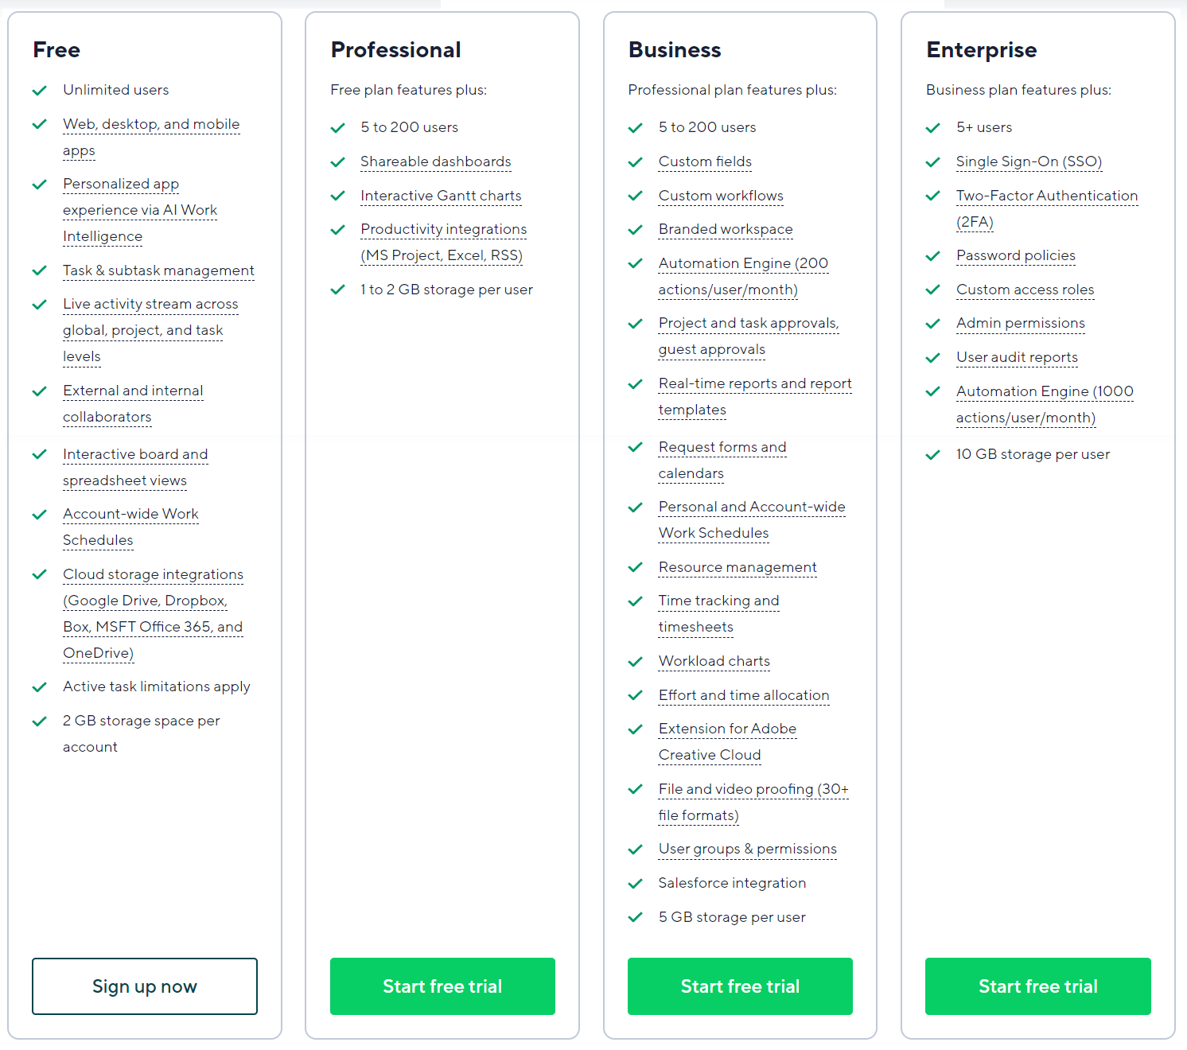
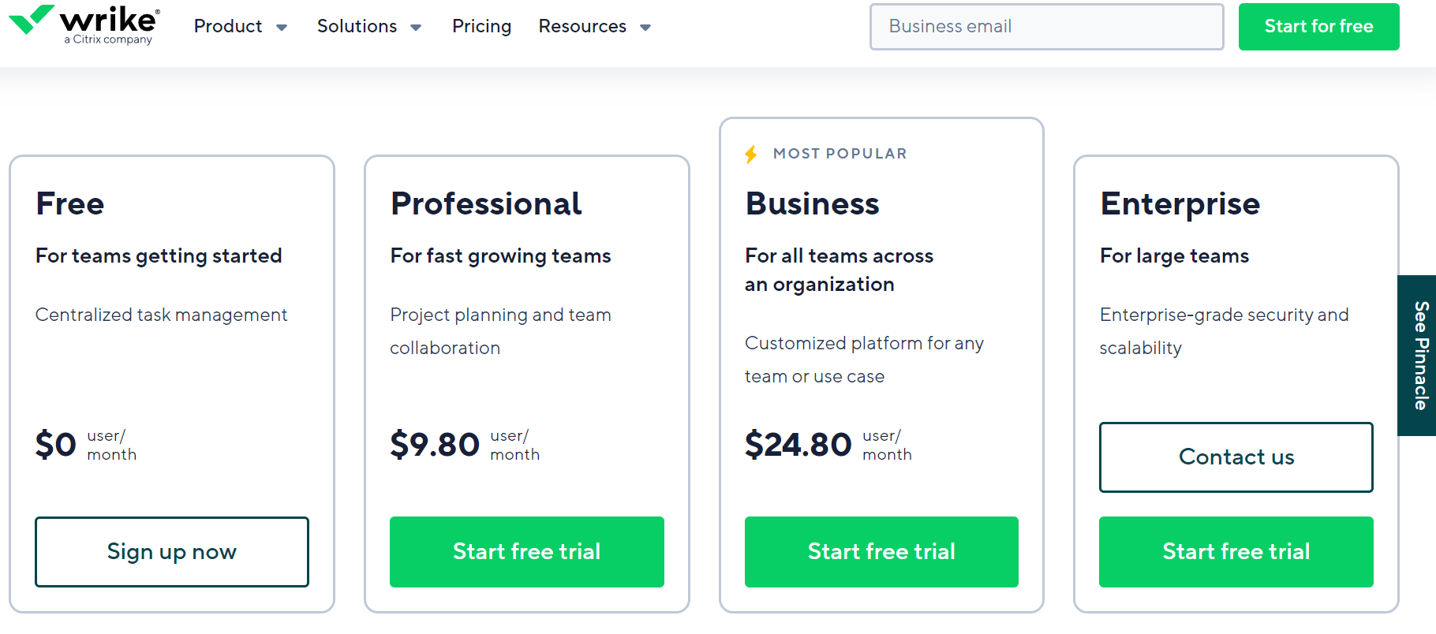
Custo
Não existe um custo de aquisição da ferramenta, mas sim um custo por utilização mensal.
Dependendo da dimensão e das necessidades da organização que pretende implementar o Wrike,
o custo variar, pode ir de uma versão “free” para iniciantes, podendo ir até a uma versão “Enterprise”.
Cada uma dos planos que a Wrike disponibiliza tem um conjunto de soluções e limite de utilizadores.

Slide 5
Acontecimentos Relevantes
Inicio da expansão linguistia – versão em Espanhol
Integração com o DropBox
2007
2011
2016
2009
2012
Desenvolvimento da Ferramenta
Pela Wrike Inc.
Integração com o Google Docs e Google Apps
Criação de um datacenter na Europa

Slide 6
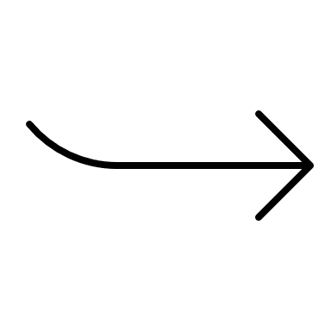
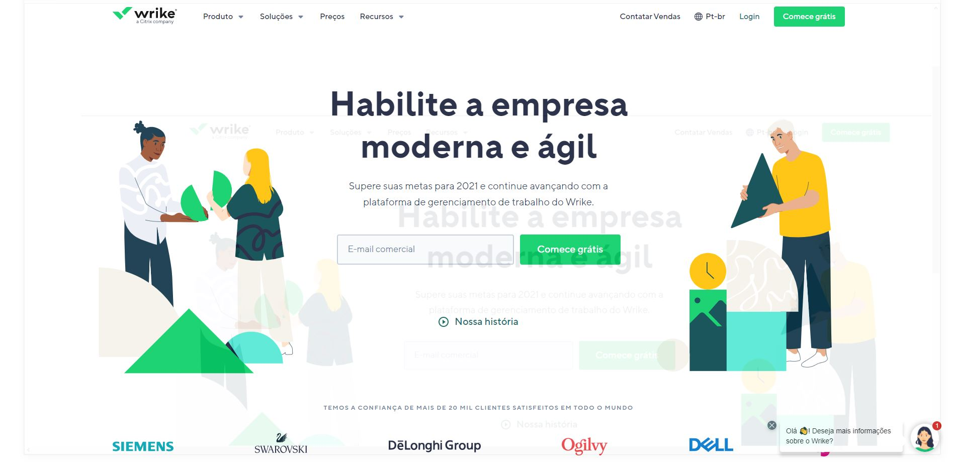

Apresentação da ferramenta

Slide 7

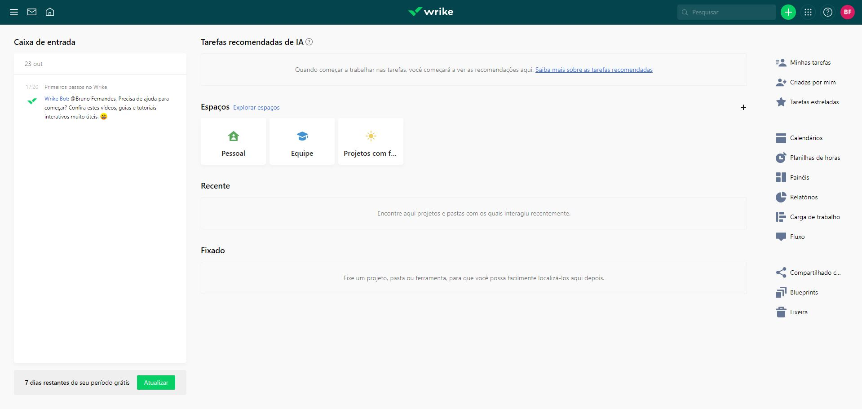

Apresentação da ferramenta

Slide 8
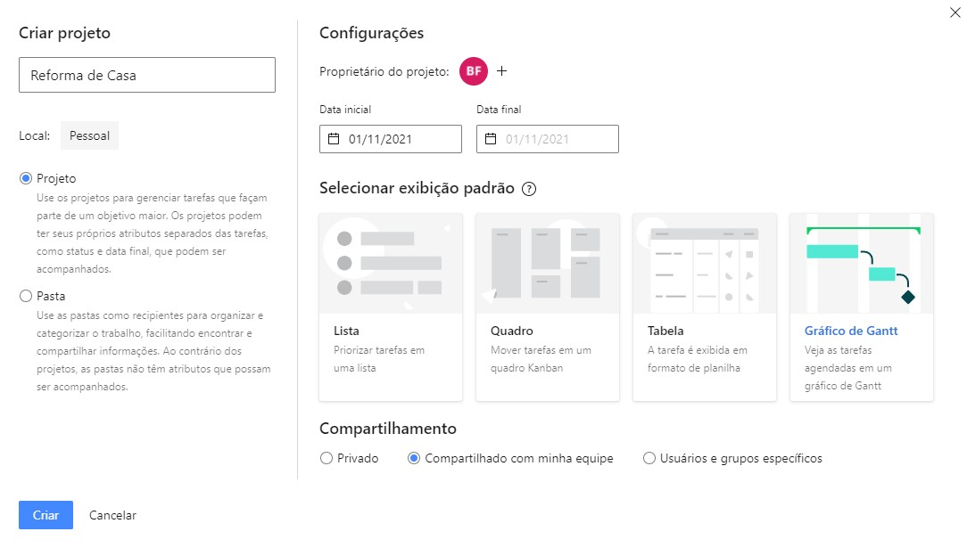

Apresentação da ferramenta
1
1
Nome do Projeto
2
2
Definir data inicio e fim
3
3
Selecionar o estilo pretendido
4
Selecionar tipo de partilha
4

Slide 9
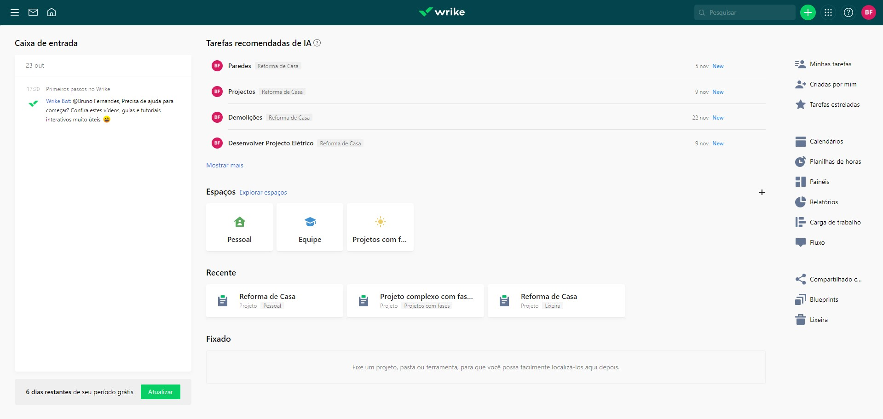
Apresentação da ferramenta
1
1
Menu
2
Caixa de Entrada
2
3
4
3
Navegação Rápida
4
Barra de Navegação

Slide 10

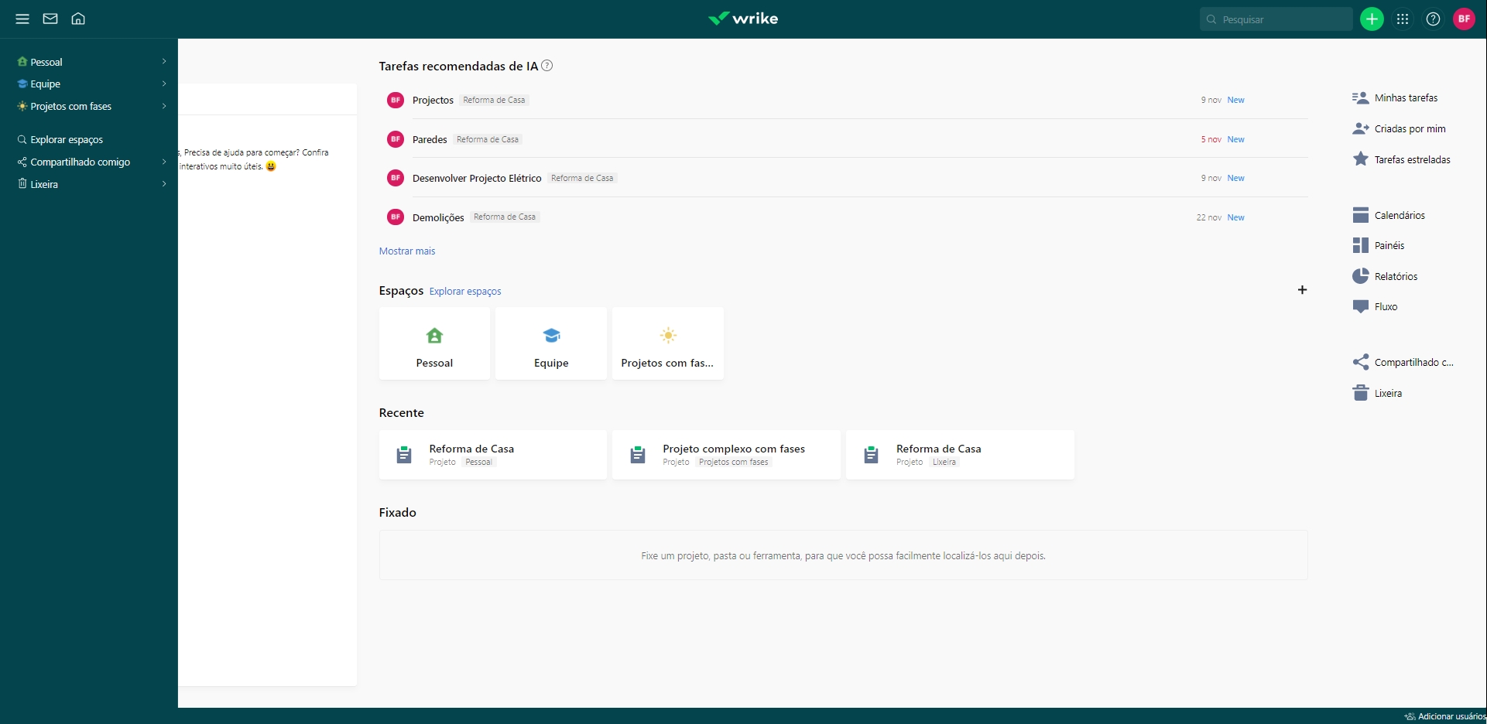
Apresentação da ferramenta

Slide 11
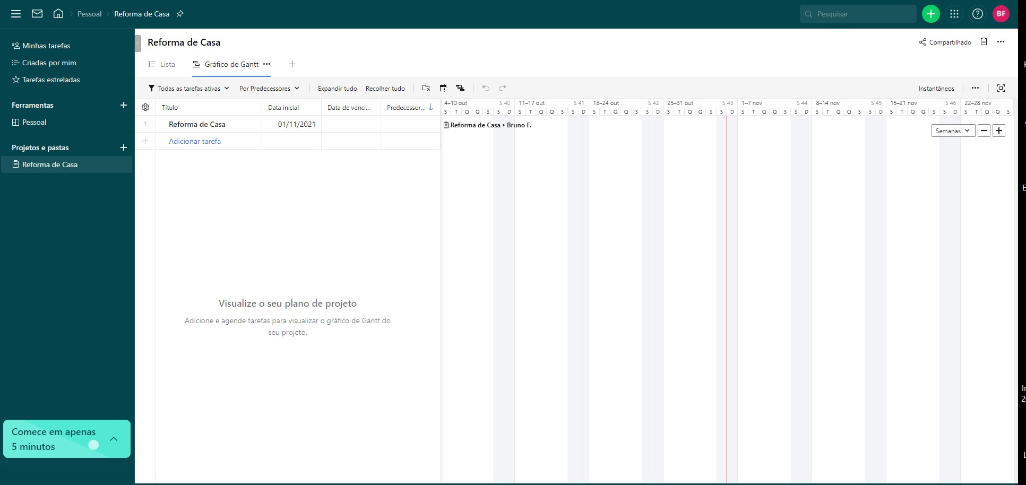
Apresentação da ferramenta

Slide 12
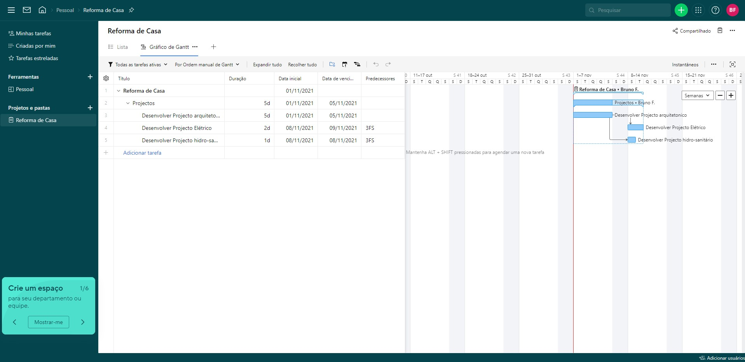
Apresentação da ferramenta

Slide 13
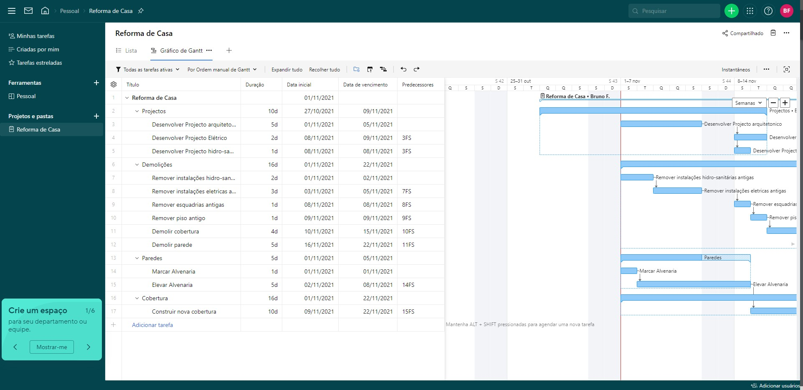
Apresentação da ferramenta

Slide 14
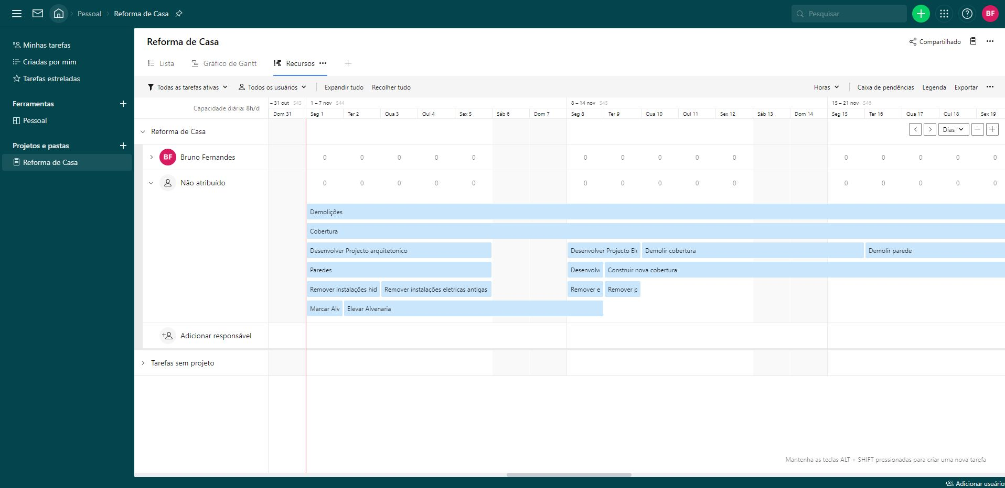
Apresentação da ferramenta

Slide 15
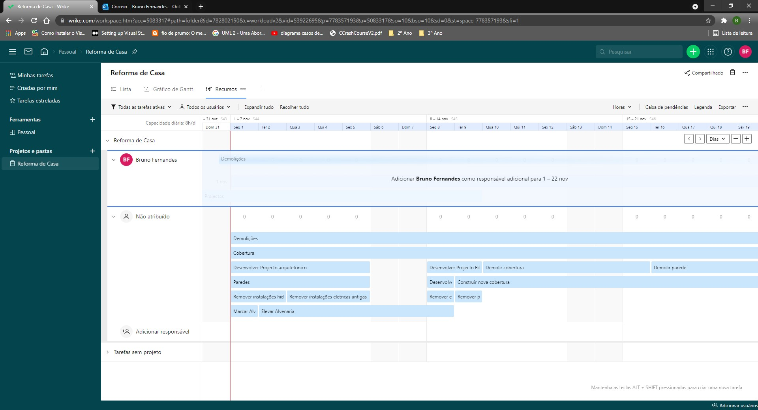

Apresentação da ferramenta

Slide 16
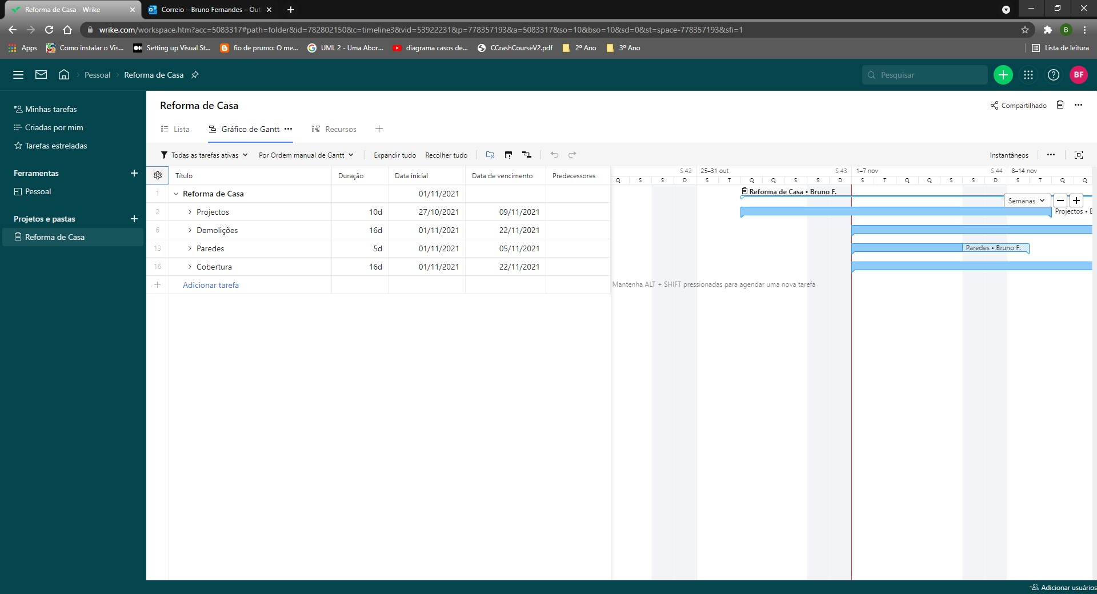
Apresentação da ferramenta

Slide 17

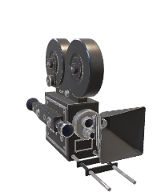
Apresentação da ferramenta

Slide 18


Vantagens e Desvantagens
Vantagens
Desvantagens
Acessibilidade
Fácil de Implementar
Suporte
Equipa de suporte 24/7
Componentes
Diversos recursos integrados
Multi-Plataformas
Ajustável a vários modelos de negocio
Formação e Documentação
Robusto e rápido
Preço
Modo gratuito limitado
Otimização
Difícil de Otimizar devido à quantidade de recursos
Dispendioso para organizações de maior dimensão

Slide 19

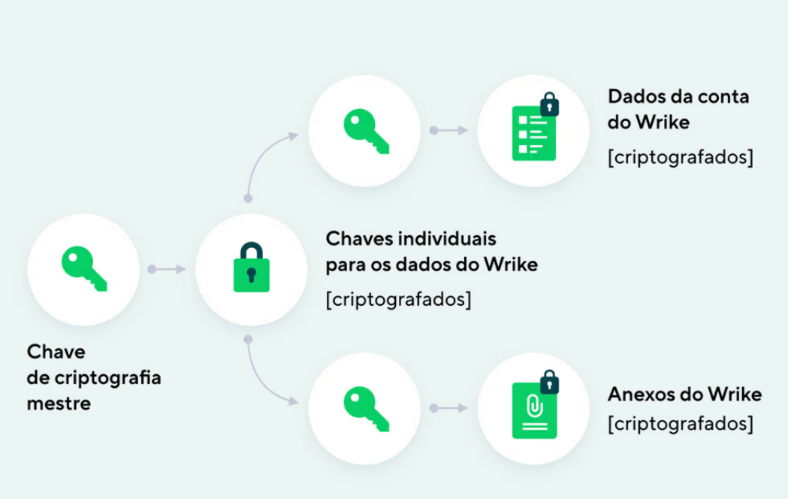

Segurança
Se existe questão relevante aos dias de hoje para os utilizadores de ferramentas que estão na Cloud, a segurança dos dados que depositamos nestas ferramentas é sem sombra de dúvida a mais relevante.
Estando na Cloud, todas as seguranças da plataforma sobem ás “pequenas” partições de cada entidade, sendo garantida a segurança dos dados.
A ferramenta Wrike defende os seus clientes desde o login que é efetuado na ferramenta,
até aos dados guardados, todas as informações são encriptadas.
O Wrike adotou medidas por forma a estar conforme no processo RGPD;
Certificações
● SOC2 Tipo II ● ISO 27001:2013, ● ISO 27018:2019, ● CSA STAR, Estas certificações defendem a plataforma, acessos aos dados, segurança na Cloud, processos de manutenção
A Wrike tem servidores sediados nos EUA e nos Paises Baixos.

Slide 20
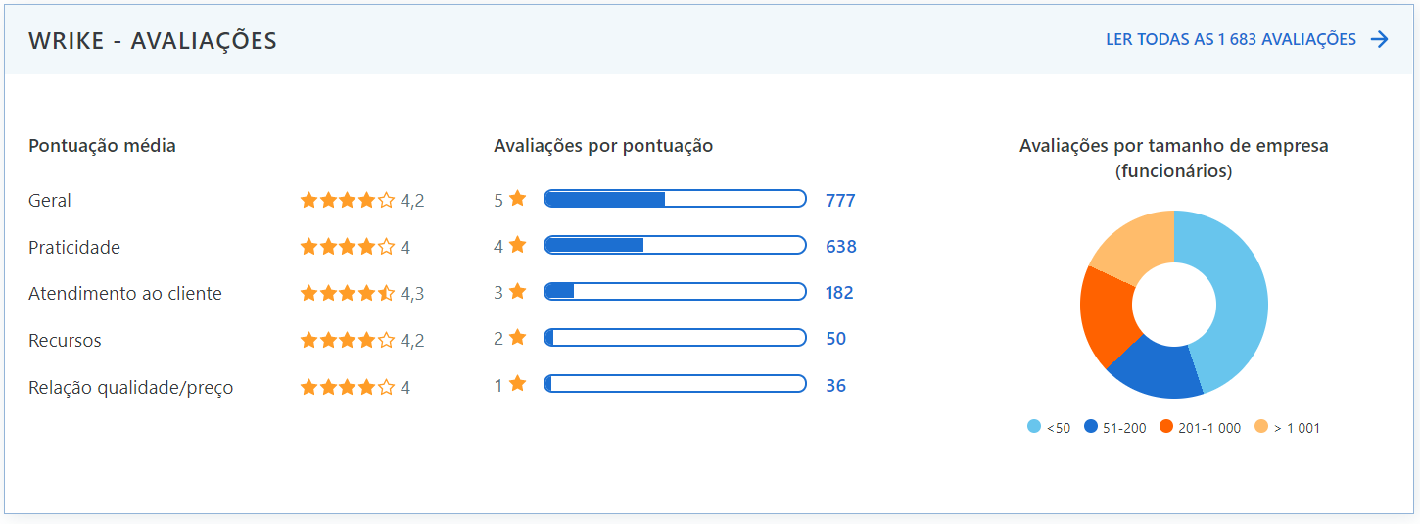
Conclusão
O Wrike integra grupos de processos relativos á gestão de projetos;
Gestão de tempo
Planeamento de Projetos
Organização do projeto
Uma linha do tempo interativa
Comunicação
Ferramentas de colaboração online
Associados a estes processos estão inúmeros aplicativos.
44%
4,3
5%
4,0
Atribui à ferramenta a classificação máxima
A pontuação média mais elevada diz respeito ao atendimento ao cliente
Atribui à ferramenta a uma classificação negativa(< 3 estrelas)
A pontuação média mais baixa diz respeito a Relação qualidade/preço e praticidade

Slide 21
Bibliografia
Websites consultados:
GetApp : https://www.getapp.pt/software/9964/wrike
Capterra: https://www.capterra.pt/software/76113/wrike
Ecommerce Platforms: https://ecommerce-platforms.com/pt/ecommerce-reviews/wrike-review
Wrike : https://www.wrike.com/main/
DanySoft: https://www.danysoft.com/pt-pt/wrike/
Appvizer : https://www.appvizer.com.br/gestao-planejamento/gestao-de-projetos/wrike

Slide 22
Obrigado
Bruno Fernandes
Alexandre Alves

